Slide 1


Регулярни изрази (RegEx)
Същност, синтаксис, употреба
Проект "Отворено учебно съдържание по програмиране и ИТ", СофтУни Фондация
Курс "Структури от данни и алгоритми"
https://github.com/BG-IT-Edu
Софтуерни и хардуерни науки

Slide 2
Съдържание
͏Регулярни изрази
Определение и образец
Предефинирани класове
͏Quantifier-и и групи
͏Обратни референции
Регулярни изрази в C#
2

Slide 3
Регулярни изрази
[A-Z]
Определение, примери и класове на символи

Slide 4
Какво е регулярен израз?
Шаблон, по който можем да намираме текст
Моделите се дефинират чрез специален синтаксис, например:
[0-9]+ – шаблон, който търси последователност от цифри
[A-Z][a-z]* – шаблон, който търси последователност от главни и малки букви
Можете да тествате вашия регекс на: regexr.com, regex101.com
4

Slide 5
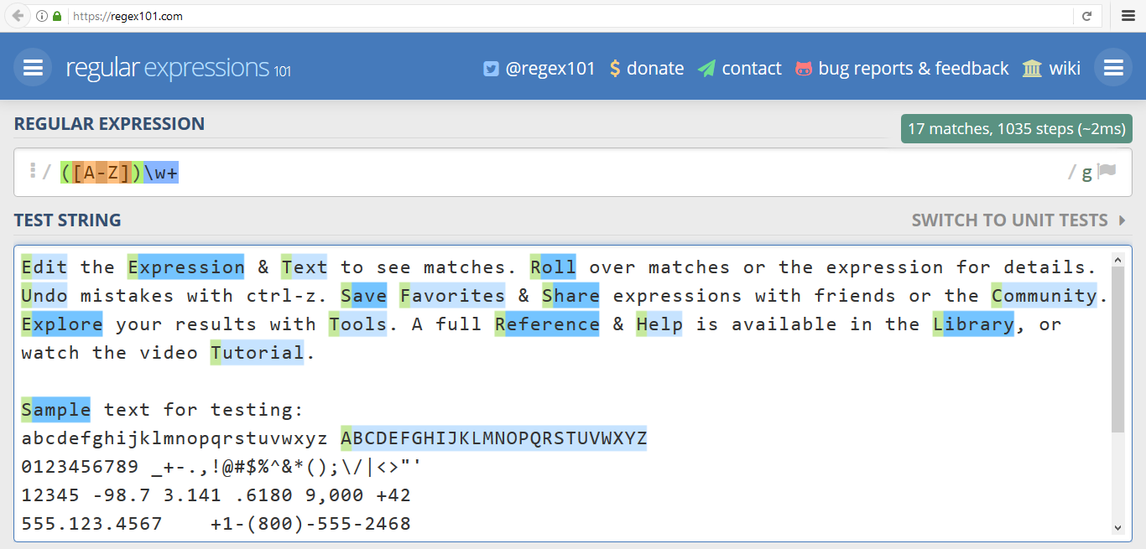
Класове
Примери

Slide 6
Регулярни изрази – Примери
Използваме регулярните изрази за намиране / изваждане / заменяне / разделяне на данни от текст чрез шаблон:
[A-Z][a-z]+ [A-Z][a-z]+
John Smith
Linda Davis
Contact: Alex Scott

Slide 7
Какво са класови символи?
Класови символи == специални знаци, които позволяват да се открият множество символи:
[nvj] - търси съвпадения за символите n, v и j
[^abc] – търси съвпадения, който са различни от a, b и c
node.js v0.12.2
Abraham
7

Slide 8
Класови символи – Примери
[A-Z] – търси главни букви между A и Z
[0-9] – диапазон от знаци: търси числа в обхвата от 0 до 9
John Doe
John is 8 years old.

Slide 9
Предефинирани класове
Класови символи, които се използват за намиране на определени групи от символи в текста
Примери:
\w, \W
\s, \S
\b
\d, \D
9

Slide 10
Предефинирани класове – Примери
\w – търси всеки текстови символ (a-z, A-Z, 0-9, _)
\W – търси всеки нетекстови символ (обратното на \w)
\s – търси всички символи, които са интервали
\S – търси всички символи, които не са интервали (обратно на \s)
\b – търси интервала между две букви
\d – търси всички цифри (0-9)
\D – търси всички символи, които са не са цифри (обратното на \d)

Slide 11
Quantifier-и
(\w+)
Определение и примери

Slide 12
Какво е Quantifier?
Символи, които показват колко пъти един или повече символи трябва да се повторят в текста
Примери:
*
+
?
{count}
12

Slide 13
Quantifier-и – Примери
* - търси предходния елемент нула или повече пъти
+ - търси предходния елемент един или повече пъти
? - търси предходния елемент нула или един път
{n} - търси предходния елемент точно n пъти
\+\d*
+359885976002 a+b
\+\d+
+359885976002 a+b
\+\d?
+359885976002 a+b
\+\d{3}
+359885976002 a+b

Slide 14
Какво са групиращи класове?
Групиращите класове търсят група от символи
Използват се чрез кръглите скоби "( )"
Пример: ако търсите текст, който започва и завършва със знаците " #*", може да използвате групиращ клас:
Групиращ клас
Обратна референция
(#\*)\w+\1
#*HELLO#*
14

Slide 15
Групиращи класове
(подизраз) - улавя подизразите като група
(?:подизраз) - дефинира неименувана група (non-capturing)
(?<име>подизраз) - дефинира именувана група (capturing)
\d{2}-(\w{3})-\d{4}
22-Jan-2015
(?:Hi|hello),\s*(\w+)
Hi, Peter
(?<day>\d{2})-(?<month>\w{3})-(?<year>\d{4})
22-Jan-2015

Slide 16
Задача: Търсене на думи
Напишете регулярен израз в www.regex101.com, който търси всички редици от текстови символи в даден текст
_ (Underscores) are also word characters!
_|Underscores|are|also|word|characters
string pattern = "\w+";
\w+ търси всички букви един или повече пъти

Slide 17
Задача: Дати
Напишете регулярен израз, който търси всички дати от текст
Валиден форамат: dd-MMM-yyyy или d-MMM-yyyy
Примери: 12-Jun-1999, 3-Nov-1999
I was born on 30-Dec-1994. My father was born on the 9-Jul-1955. 01-July-2000 is not a valid date.

Slide 18
Решение: Дати
\d{4} търси точно четири цифри
\d? търси цифра нула или един път
\d търси цифра
string pattern = @"\d?\d-[A-Z][a-z]{2}-\d{4}";
[a-z]{2} търси точно две малки букви
[A-Z] търси главна буква
I was born on 30-Dec-1994 in Sofia.

Slide 19
Задача: Валидация на имейл
Напишете регулярен израз, който прави валидация на имейл
Имейлът съдържа: {потребителско име}@{домейн}
Потребителското име съдържа букви и цифри
Домейнът се състои от два низа, разделени с точка
Домейнът може да има само английски букви и цифри
Валиден имейл
Валиден имейл
valid123@email.bg
hi@mail.abv.bg
Невалиден имейл:
Невалиден имейл:
invalid*name@emai1.bg
pesho@abv.

Slide 20
Решение: Валидация на имейл
^ добавя начална позиция на израза
\w+ търси поредица от букви
$ търси къде е приключил низът
string pattern = @"^\w+@(\w+\.)+\w+$";
@ търси символа "@"
(\w+\.)+ търси думи + "."
\. търси символа "."
hi@mail.abv.bg

Slide 21
Определение и примери
\1
Обратни референции

Slide 22
Какво е обратна референция?
Търси повторение на данни, които вече са събрани в регулярен израз
Използваме я чрез символа "\" заедно с номера на групата, която искаме да използваме за сравнение
\1
22

Slide 23
Обратни референции за търсене на предишна група
\number
Групата (\w+) е първата група и има номер 1
Чрез \1 ще потърсим съвпадение с тази група
<(\w+)[^>]*>.*?<\/\1>
<b>Regular Expressions</b> are cool!
<p>I am a paragraph</p> … some text after
Hello, <div>I am a<code>DIV</code></div>!

Slide 24
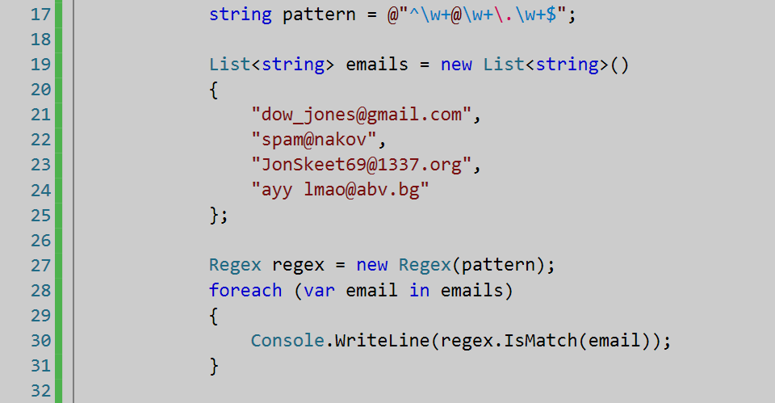
Регекс в C#
System.Text.RegularExpressions

Slide 25
Регекс в C#
C# поддържа вграден клас за регулярен израз: Regex
Използва се System.Text.RegularExpressions
using System.Text.RegularExpressions;
static void Main()
{
string pattern = @"A\w+";
Regex regex = new Regex(pattern);
}

Slide 26
Валидация на низ по шаблон
IsMatch(string текст)
Проверява дали в текста има съвпадение с дадения шаблон
string text = "Today is 2015-05-11";
string pattern = @"\d{4}-\d{2}-\d{2}";
Regex regex = new Regex(pattern);
bool containsValidDate = regex.IsMatch(text);
Console.WriteLine(containsValidDate); // True

Slide 27
Проверка за съвпадения (1)
Match(string текст)
Връща първото съвпадение
string text = "Nakov: 123";
string pattern = @"([A-Z][a-z]+): (\d+)";
Regex regex = new Regex(pattern);
Match match = regex.Match(text);
Console.WriteLine(match.Groups.Count); // 3
Console.WriteLine("Matched text: \"{0}\"", match.Groups[0]);
Console.WriteLine("Name: {0}", match.Groups[1]); // Nakov
Console.WriteLine("Number: {0}", match.Groups[2]); // 123

Slide 28
Проверка за съвпадения (2)
Matches(string текст) - връща колекция от съвпадения
string text = "Nakov: 123, Branson: 456";
string pattern = @"([A-Z][a-z]+): (\d+)";
Regex regex = new Regex(pattern);
MatchCollection matches = regex.Matches(text);
Console.WriteLine("Found {0} matches", matches.Count);
foreach (Match match in matches)
Console.WriteLine("Name: {0}", match.Groups[1]);
// 2 намерени резултата
// Name: Nakov
// Name: Branson

Slide 29
Заместаване чрез регекс
Replace(string стар текст, string нов текст) - заменя всички низове, които отговарят на шаблона
string text = "Nakov: 123, Branson: 456";
string pattern = @"\d{3}";
string replacement = "999";
Regex regex = new Regex(pattern);
string result = regex.Replace(text, replacement);
Console.WriteLine(result);
// Nakov: 999, Branson: 999

Slide 30
Разделяне чрез регекс
Split(string text) - разделя текст чрез шаблон
Връща string[]
string text = "1 2 3 4";
string pattern = @"\s+";
string[] results = Regex.Split(text, pattern);
Console.WriteLine(string.Join(", ", results));
// 1, 2, 3, 4

Slide 31
Задача: Търсене на пълно име
Даден ви е списък от имена
Напишете регекс, който търси всички пълни имена (две думи, стартиращи с главни букви)
Ivan Ivanov, Ivan ivanov, ivan Ivanov, IVan Ivanov, Test Testov, Ivan Ivanov
Ivan Ivanov
Test Testov

Slide 32
Решение: Търсене на пълно име
string listOfNames = Console.ReadLine();
string pattern @"\b[A-Z][a-z]+ [A-Z][a-z]+";
Regex regex = new Regex(pattern);
MatchCollection validNames = regex.Matches(input);
foreach (Match name in validNames)
{
Console.Write($"{name.Value}" + "\n");
}
Тествайте решението си в Judge: https://judge.softuni.org/Contests/Practice/Index/4166#0

Slide 33
Задача: Търсене на дата
Даден ви е низ
Намерете в него всички дати със следния формат "dd{разделител}MMM{разделител}yyyy"
Отпечатайте ги в следния формат:
13/Jul/1928, 01/Jan-1951
Day: 13, Month: Jul, Year: 1928

Slide 34
Решение: Търсене на дата
string input = Console.ReadLine();
string pattern = @"\b(?<day>\d{2})(\.|-|\/) (?<month>[A-Z][a-z]{2})\1(?<year>\d{4})\b";
MatchCollection matches = Regex.Matches(input, pattern);
foreach (Match date in matches)
Console.WriteLine($"Day: {date.Groups["day"].Value}, Month: {date.Groups["month"].Value}, Year: {date.Groups["year"].Value}");
Тествайте решението си в Judge: https://judge.softuni.org/Contests/Practice/Index/4166#2

Slide 35
Какво научихме днес?
…
…
…
Регулярният израз изполазва шаблони за търсене в текста
Можем да дефинираме специални символи, оператори и конструкции за изграждане на сложни шаблони
С него може да изплозваме класови символи, групи, quantifier-и и т. н.
В C# се използва класа Regex

Slide 36
Въпроси?
Проект "Отворено учебно съдържание по програмиране и ИТ", СофтУни Фондация (лиценз CC-BY-NC-SA)
Notes:
36

Slide 37


Лиценз
Този курс (презентации, примери, демонстрационен код, упражнения, домашни, видео и други активи) представлява свободно учебно съдържание и се разпространява под свободен лиценз CC-BY-NC-SA
Проект "Отворено учебно съдържание по програмиране и ИТ" към Фондация "Софтуерен университет":
https://github.com/BG-IT-Edu
Notes:
37

